Slide 1
Erste Hilfe
Sicherheitskurzgespräche (SKG 009)

Slide 2
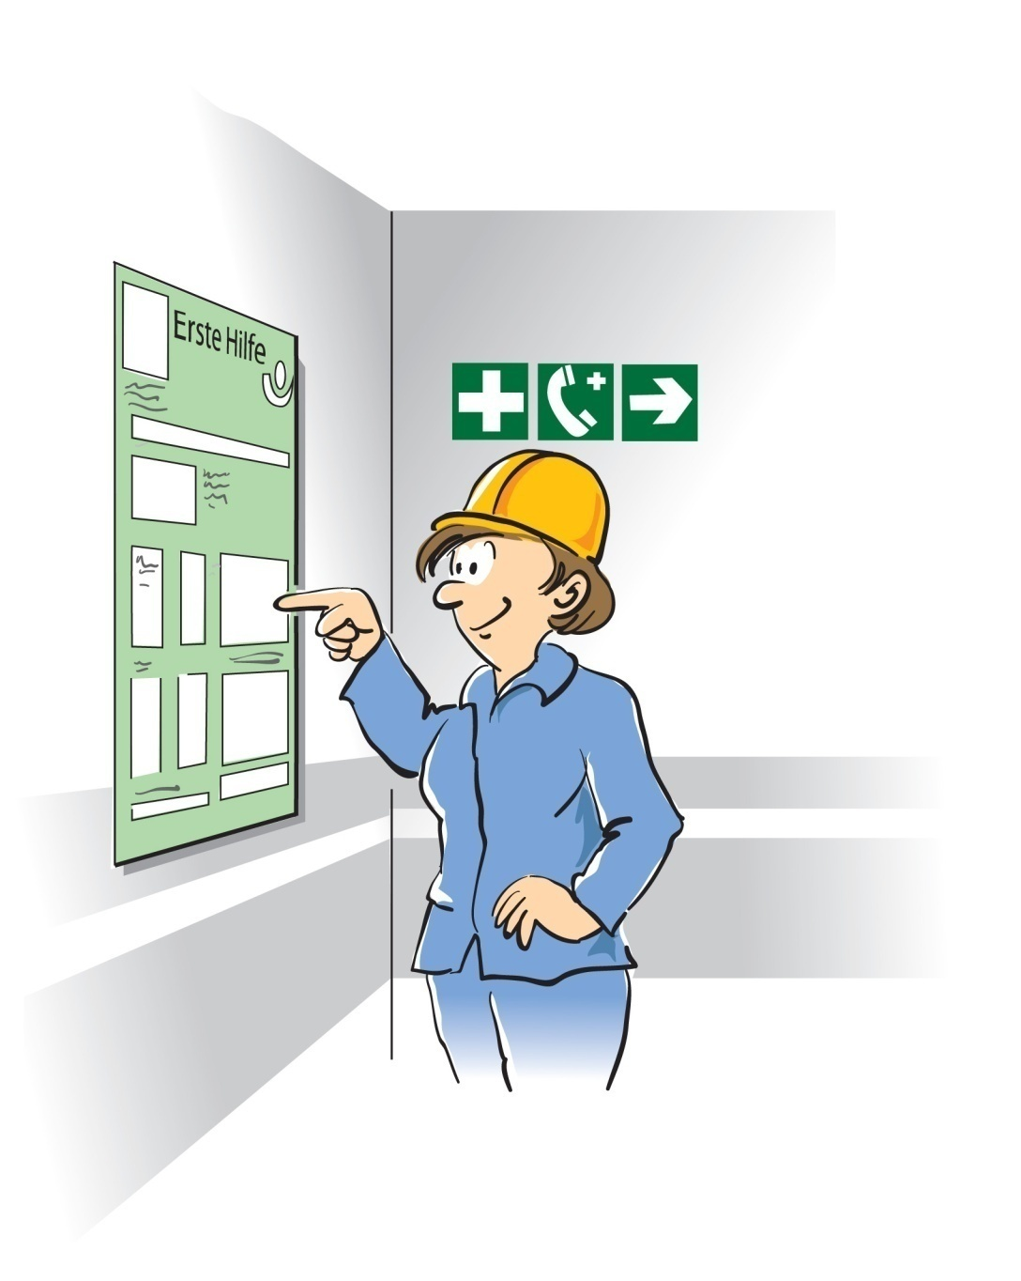
Wo ist was?
Lektion 1
Informationen über Einrichtungen
und Sachmittel zur Ersten Hilfe
Erste-Hilfe-Plakat
Alarm- und Meldeplan
Notruf-Telefon
Mittel zur Ersten Hilfe
Erste-Hilfe-Raum
Weitere Sachmittel
Dokumentation

Slide 3
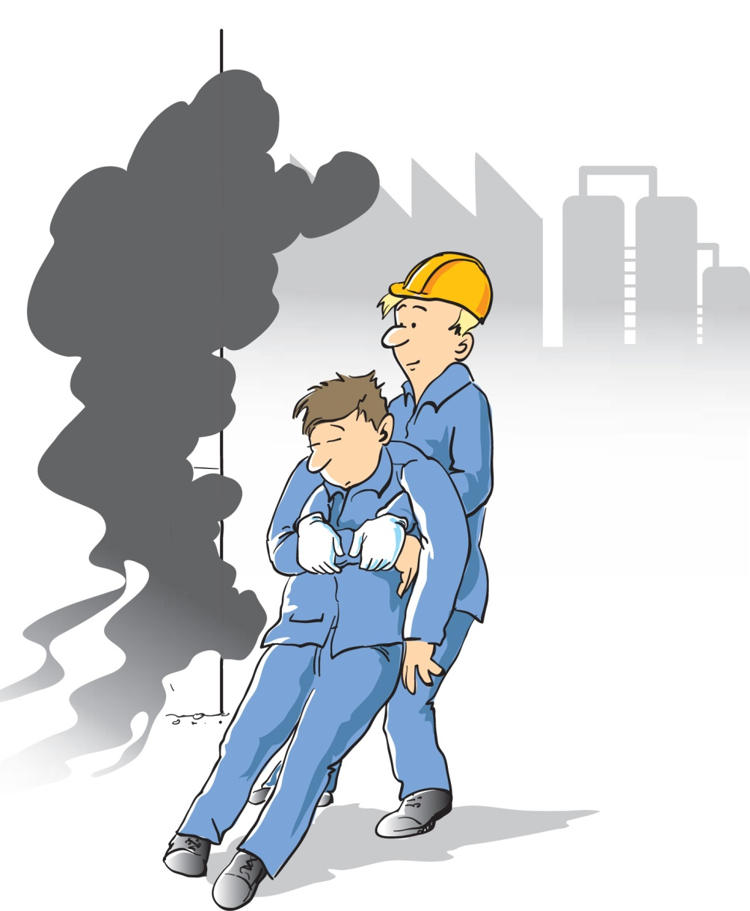
Sofortmaßnahmen
Lektion 2
Verhaltensweisen beim Auffinden einer Person
Ruhe bewahren
Hilfe herbeirufen
Unfallstelle sichern
Eigene Sicherheit beachten
Person ggf. aus Gefahrenbereich retten
Lebensrettende Sofortmaßnahmen durchführen

Slide 4
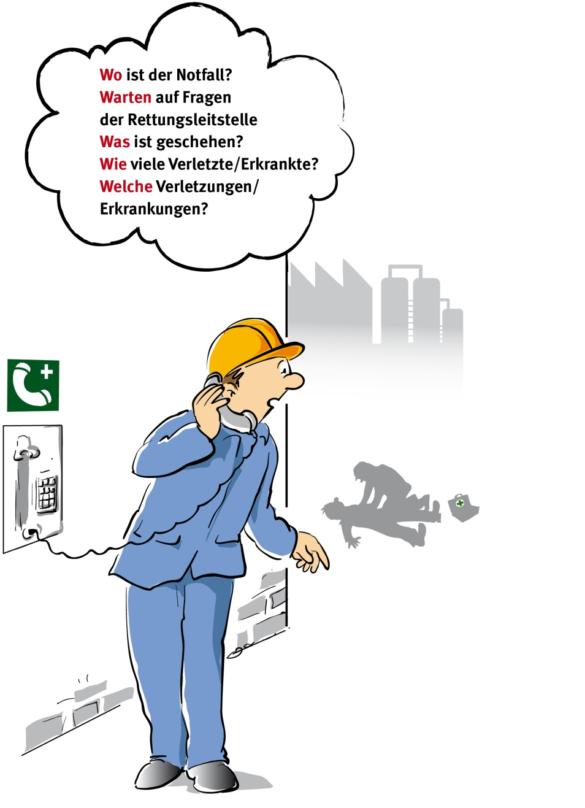
Der Notruf
Lektion 3
Den eigenen Namen nennen
Mit den „5 Ws“ der Rettungsleitstelle bzw. der Feuerwehr Informationen zur Sachlage geben

Slide 5
Lektion 4
Erste-Hilfe-Maßnahmen
Unfälle mit Gefahrstoffen
Augen
Atmungsorgane
Haut
Verschlucken
Unfälle durch elektrischen Strom

Slide 6
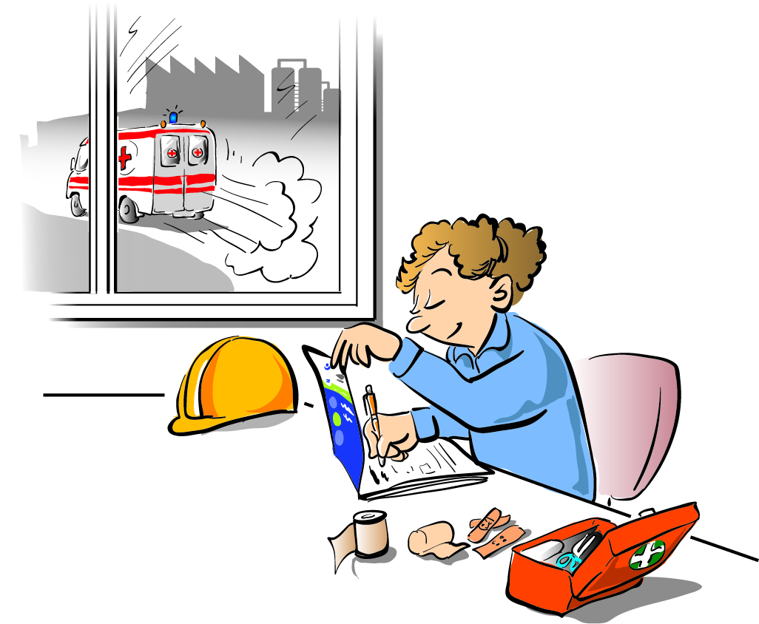
Lektion 5
Nach den Erste-Hilfe- Leistungen
Jeden Unfall melden
Jede Erste-Hilfe-Leistung schriftlich dokumentieren (z. B. im Meldeblock)
Verbrauchte Mittel zur Ersten Hilfe ersetzen

Slide 7
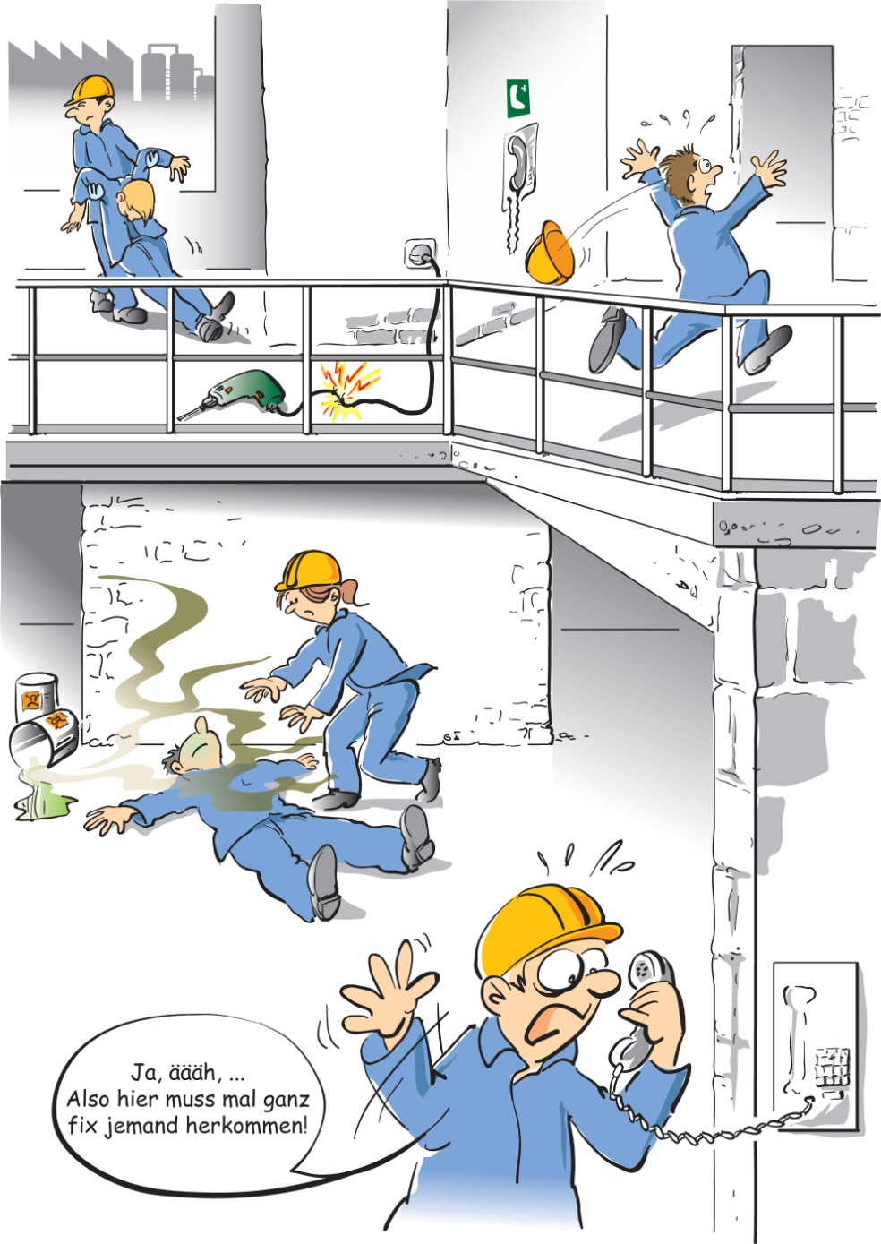
Finde die acht Fehler

Slide 8
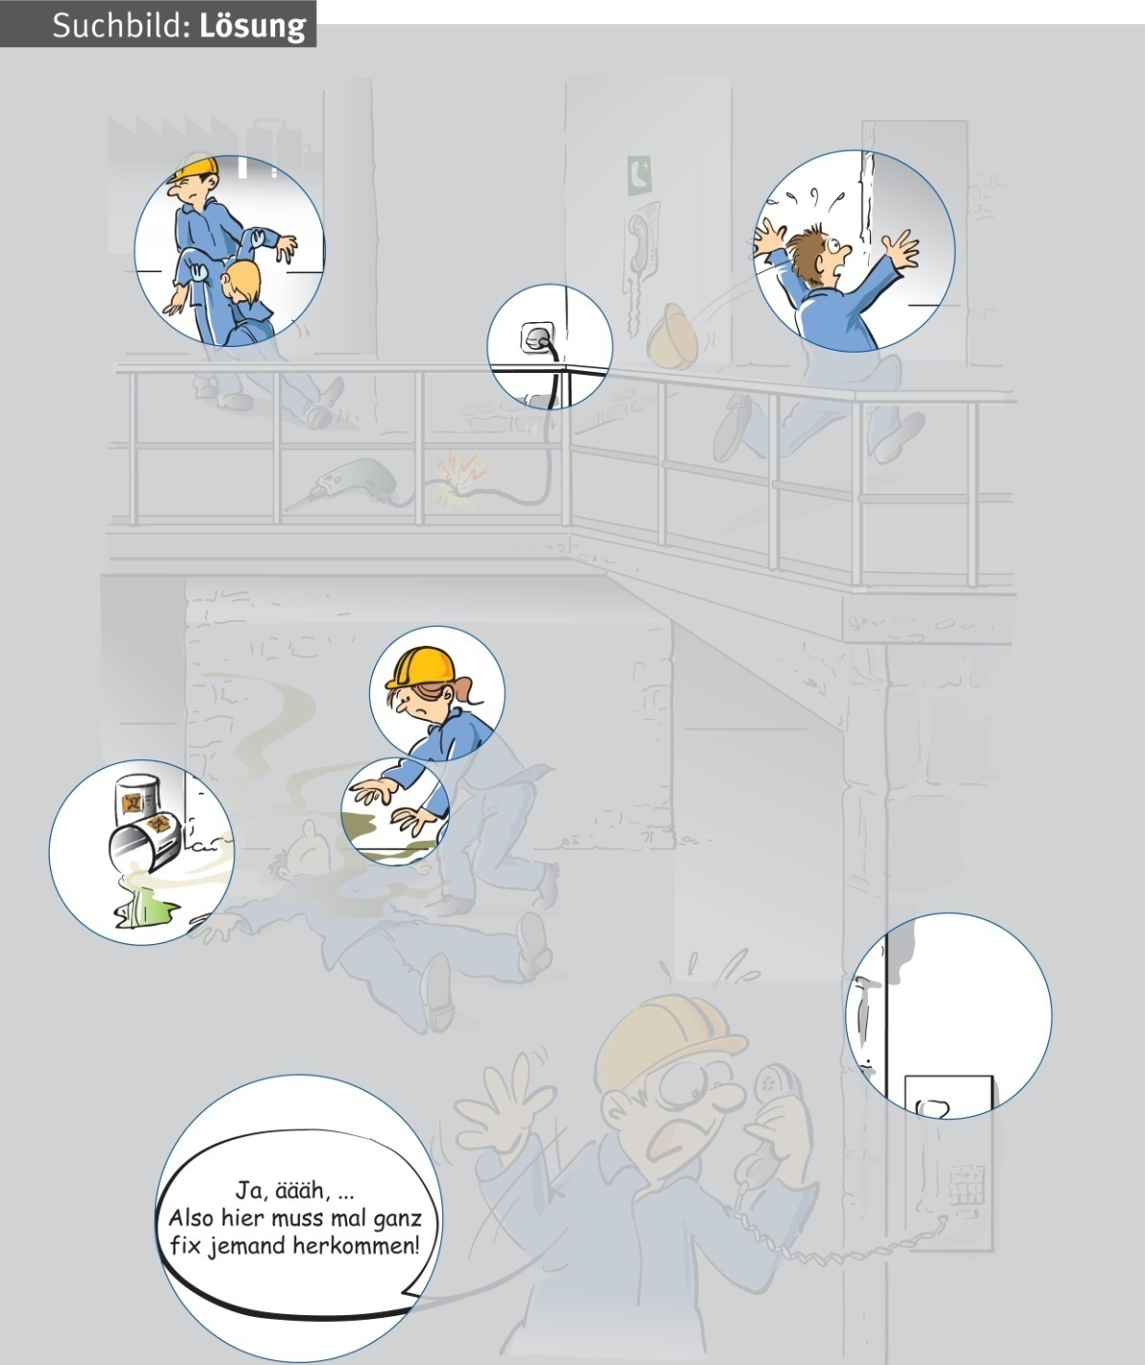
Fehlerübersicht

Slide 9
Fehler 1
Hilfsbedürftige Person mit richtigem Griff in Sicherheit bringen

Slide 10
Fehler 2
Gerät ggf. ausschalten und Stecker ziehen

Slide 11
Fehler 3
Ruhe bewahren Hilfsbedürftige Personen beruhigen

Slide 12
Fehler 4
Eigene Sicherheit beachten:
Vor der Hilfeleistung Atemschutz anlegen

Slide 13
Fehler 5
Eigene Sicherheit beachten:
Vor der Hilfeleistung Einmalhandschuhe anlegen

Slide 14
Fehler 6
Unfallstelle absichern

Slide 15
Fehler 7
Hinweisschild zum (Notruf-)Telefon fehlt

Slide 16
Fehler 8
Notruf: Namen nennen und mit den „5 Ws“ dem Rettungsdienst bzw. der Feuerwehr Informationen zur Sachlage geben und auf deren Rückfrage antworten

Slide 17
Weitere Sicherheitskurzgespräche
Die Reihe der Sicherheitskurzgespräche wird ständig um neue Themen ergänzt.
In den Druckfassungen finden Sie zu den einzelnen Lektionen weitere ausführliche Hinweise und Erläuterungen für Unterweisende.
Einen Überblick über die derzeit verfügbaren Themen erhalten Sie im Medienshop der BG RCI.
http://medienshop.bgrci.de

